Slide 1
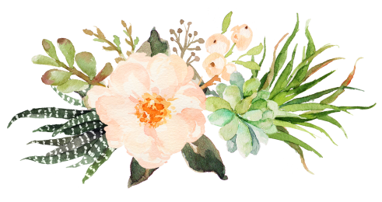
33
第十周
高三8班
第十周晨会
217

Slide 2
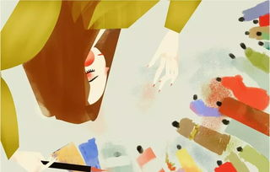
美术三模
1. 时间：11月3日（周四）
2. 形式：苏南三市联考
3. 静下心，沉住气；肯花功夫，肯豁出去
万物皆有裂痕，但那是光照进来的地方

Slide 3
高考报名缴费
1. 费用：高考六门176+合格考三门45+美术省统考三门200=421元
2. 信息可以修改，一定要确保万无一失！

Slide 4
常规通知
1. 每日核酸时间地点要求不变。动作快一点，12:05进班。
2. 教室内速写训练要提高效率，增强紧迫感。
3. 体育学测：本周起，除了12分钟跑，逐渐增加单项训练。
周一下午16:55前升旗仪式队形在旗杆下集合到位。

Slide 5
愿十八岁的你，无畏风雨，勇敢向前

